Slide 1







Slide 2
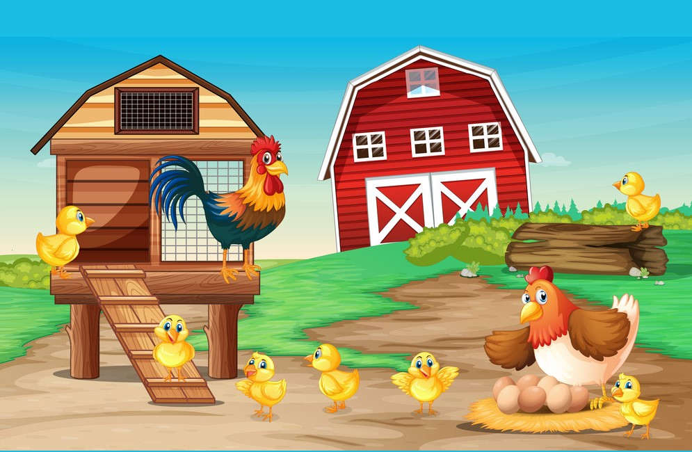







GIÚP MẸ THU HOẠCH TRỨNG GÀ

Slide 3





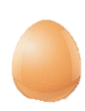
Xin chào các bạn, mình là Mai. Hôm nay mẹ mình đi vắng, mình phải ở nhà giúp mẹ thu hoạch trứng gà. Các bạn hãy giúp mình thu hoạch xong trước khi mẹ về nhé bằng cách trả lời đúng những câu hỏi trong mỗi quả trứng.

Slide 4
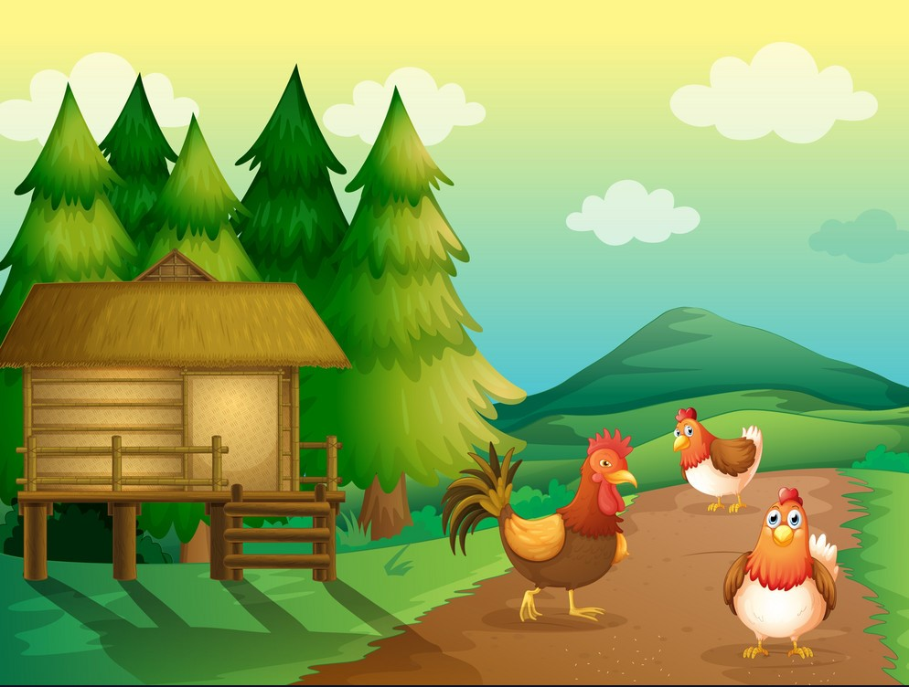
168 + 207 = ?
375

Slide 5
375 + 200 = ?
575

Slide 6
409 +231 = ?
640

Slide 7
387 + 550 = ?
937

Slide 8


Thứ … ngày … tháng … năm 2022
BÀI 60: Phép cộng (có nhớ) trong phạm vi 1000
(TIẾT 3)

Slide 9


1
Đặt tính rồi tính ?
548 + 312 592 +234 690 + 89 427 + 125
548
312
592
234
690
89
427
125
+
+
+
+
860
826
779
552
Notes:
Liên hệ giáo án:
FB: Hương Thảo
Gmail: tranthao121004@gmail.com

Slide 10


2
Toàn nhà A cao 336 m. Tòa nhà B cao hơn tòa nhà A là 129 m. Hỏi tòa nhà B cao bao nhiêu mét?
129 m
Bài giải
Tòa nhà B cao số mét là:
336 + 129 = 465 (m)
Đáp số: 465 m
336 m
A B

Slide 11

3
Tính:
468 + 22 + 200
= 490 + 200
= 690
75 – 25 + 550
= 50 + 550
= 600
747 + 123 - 100
= 870 - 100
= 770

Slide 12
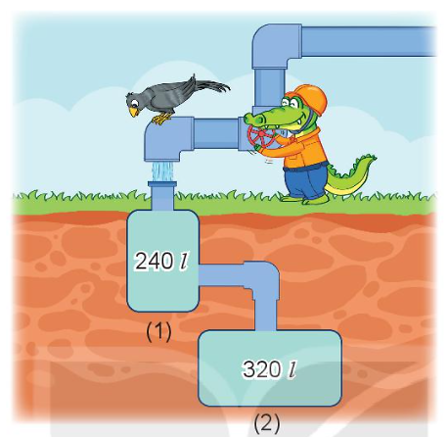
4
Trong bức tranh, bác cá sấu đang mở nước chảy đầy vào các bể.
Bài giải
Sau khi cả hai bể đầy nước, tổng lượng nước trong hai bể là:
240 + 320 = 560 (l)
Đáp số: 560 l

Slide 13
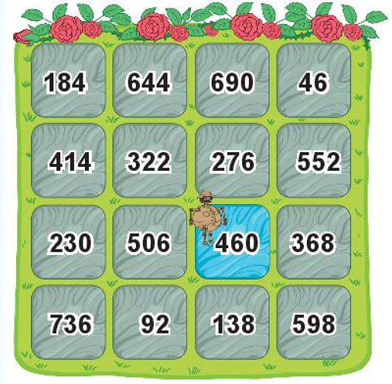
5
Số?
Nếu đi theo lệnh “ ” thì Tíc-tốc sẽ đến ô ghi số
522
b) Nếu đi theo lệnh “ ” thì Tíc-tốc sẽ đến ô ghi số .
Nếu đi theo lệnh “ ” thì Tíc-tốc sẽ đến ô ghi số .
c) Tổng của hai số thu được ở câu b bằng .
?
322
?
368
?
690

Slide 14


Dặn dò

